Slide 1
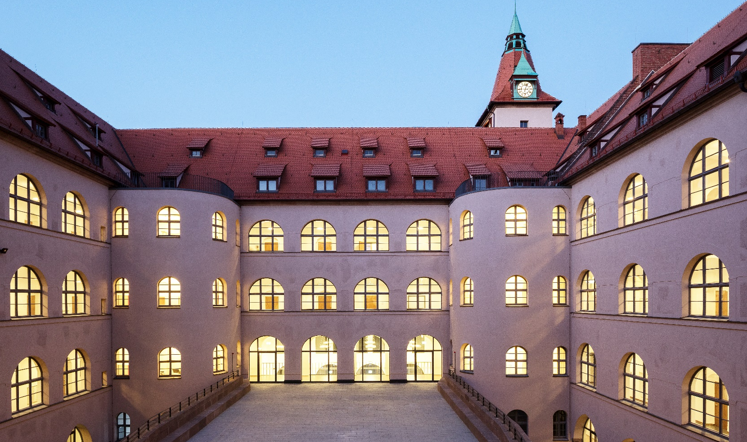
Musikgeschichte im Überblick 1
Titel Fett
4.11.2024: Notation und Codex
HIER IST PLTZ FÜR TITEL ODER BEGRÜSSUNG

Slide 2
Neumen – Modalnotation – Mesuralnotation
Begriffsdefinition (Andreas Waczkat):
Tonhöhen in vertikaler Ordnung (Liniensystem)
Tondauern in horizontaler Ordnung
Cheironomie

Slide 3
Neumen (9. bis 12. Jahrhundert)
- adiastematische Neumen
- diastematische Neumen

Slide 4
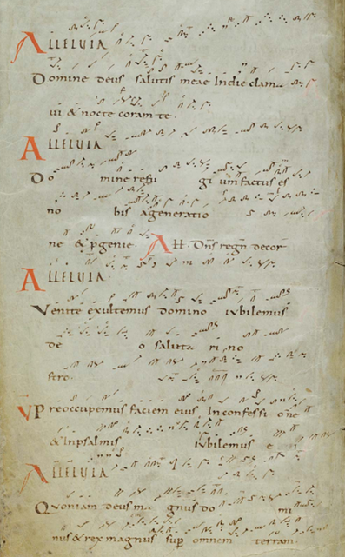
Adiastematische Neumen aus St. Gallen www.e-codices.unifr.ch

Slide 5
Notker Balbulus (840-912)

Slide 6
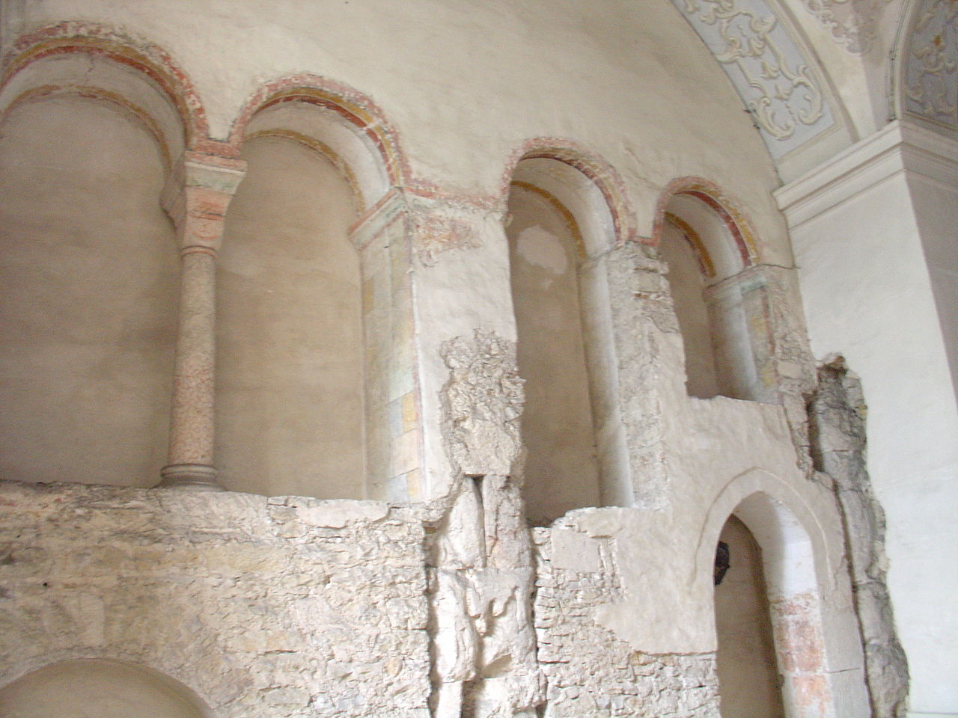
Codex Msc.li. 6 aus St. Emmeram in Regensburg, heute Bamberg, Staatsbibliothek

Slide 7
Mindener Graduale ca. 1030 adiastematische Neumen

Slide 8
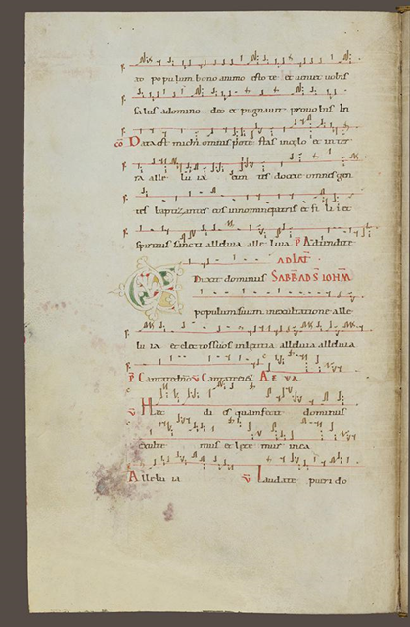
Diastematische Neumen St. Gallen

Slide 9
Hufnagelnotation Cod. Guelf. 965 Helmstedt Herzog August Bibliothek Wolfenbüttel

Slide 10
Cod. Guelf. 865 Helmstedt Herzog August Bibliothek Wolfenbüttel

Slide 11
Modalnotation (ab spätem 12. Jahrhundert)
Wandel von Memorierschrift zu Komponierschrift
Modi und Ligaturen

Slide 12
Cod. Guelf. 628 Helmstedt: Magnus Liber Organi [W1]

Slide 13
Modalnotation Antiphonarium Kloster Einsiedeln

Slide 14
Vorfranconische und franconische Notation
Franco von Köln: Ars cantus mensurabilis (um 1280)

Slide 15
Codex Bamberg

Slide 17
Klangbeispiele: Codex Bamberg: El mois de mai Codex Montpellier: S’on me regarde

Slide 18
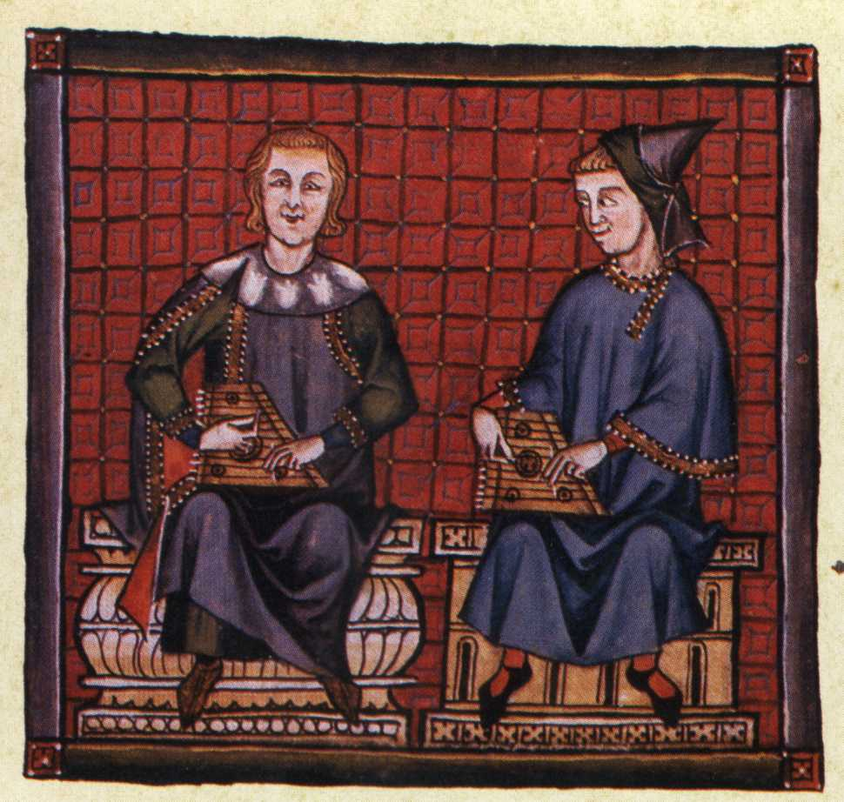
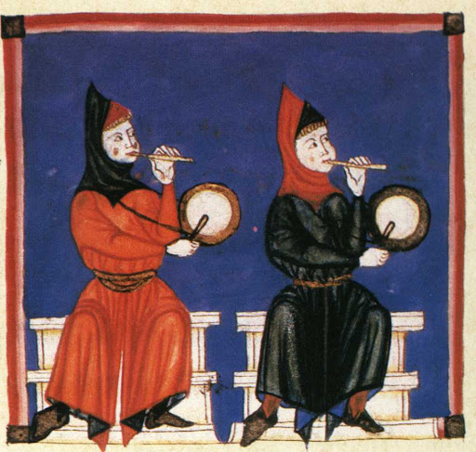
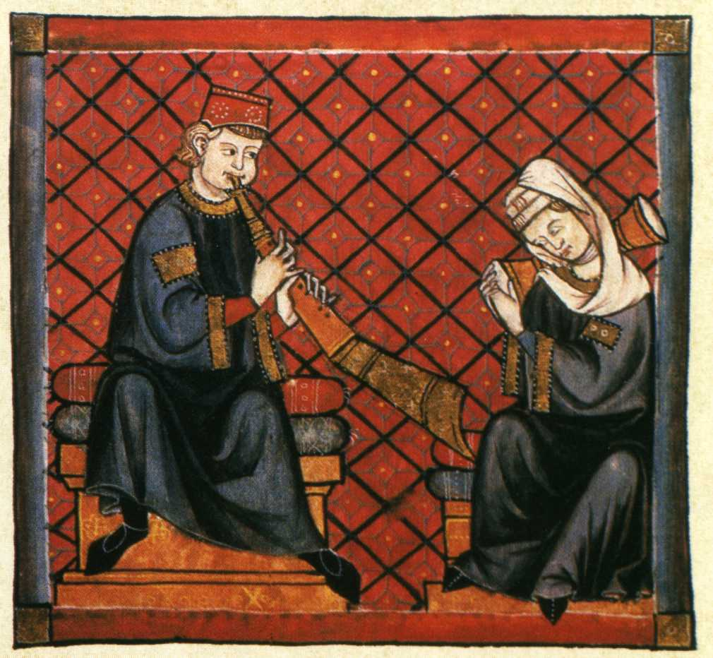
Cantigas de Santa Maria Lieder- sammlung des Mittel- alters mit Miniaturen von Musik- instrumenten

Slide 19
Mensuralnotation
Entwicklungsprozess im 12. bis 14. Jahrhundert (schwarze Mensuralnotation) und weiße Mensuralnotation bis Ende 16. Jahrhundert

Slide 20
Wolfenbütteler Chansonnier

Slide 21
Codex

Slide 22
Herstellung von Codices in Frauenklöstern
Helmar Härtel: Fromme Frauen als Buchschreiberinnen und Buchmalerinnen im Sachsen des 12. und 13. Jahrhunderts im Spiegel ihrer kulturellen Schöpfungen, in : Fromme Frauen als gelehrte Frauen. Internationale Tagung (Libelli Rhenani 37), 2010, S. 151-192.
Rosenkränze und Seelengärten. Bildung und Frömmigkeit in niedersächsischen Frauenklöstern, hg. von Britta-Juliane Kruse, Ausstellungskatalog der Herzog August Bibliothek Nr. 96, Wolfenbüttel 2013.

Slide 23
Cod. Guelf. 1121 Helmstedt aus dem Benediktinerinnen- Kloster Lamspringe (Landkreis Hildesheim) heute in der Herzog August Bibliothek Wolfenbüttel

Slide 24
Cod. Guelf. 511 Helmstedt Ende 12. Jh. aus dem Benedik- tinerinnenkloster Lamspringe Cantica canticorum Das gekrönte Paar, von dessen Liebe das Hohelied Salomos handelt

Slide 25
Ulrike Hascher-Burger: Verborgene Klänge. Inventar der handschriftlich überlieferten Musik aus den Lüneburger Frauenklöstern bis ca. 1550, Hildesheim 2008
Nonnen, Engel, Fabelwesen. Musikdarstellungen in den Lüneburger Klöstern, hg. von Ulrike Volkhardt, Hans-Walter Stork, Wolfgang Brandis und der Klosterkammer Hannover, Hildesheim 2011
Gesa Finke und Julia Freund (Hg.): Musikalische Schrift und Gender. Praktiken – Diskurse – Perspektiven (Musik und Klangkultur, Bd. 66), Bielefeld 2024

Slide 26
Codex Bamberg

